Slide 1



Transformer
分享人：黄钰博
分享时间：2024.03.26

Slide 2
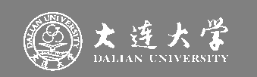
目录
传统的Word2Vec
Transformer模型
自注意力
多头注意力

Slide 3
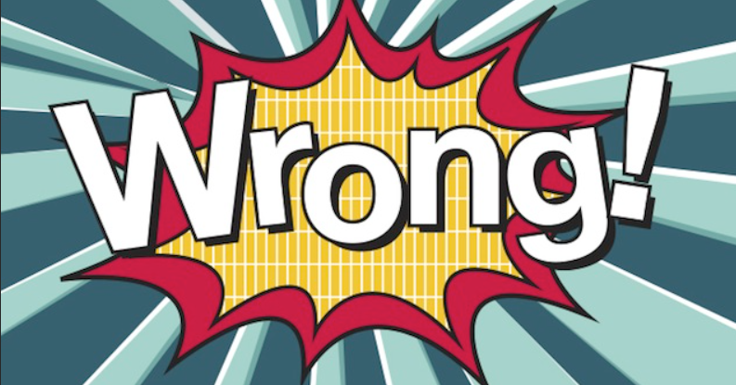
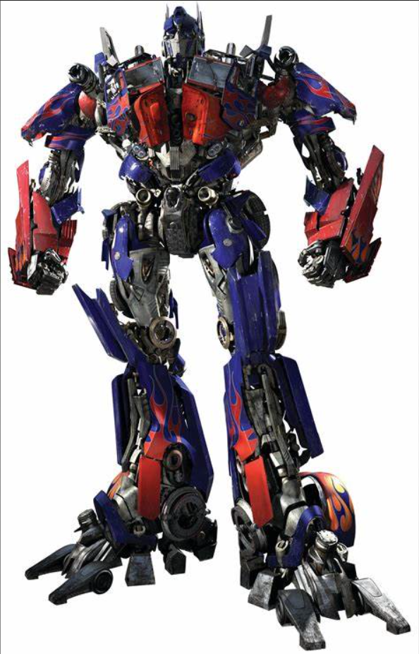
0.疑问
是我Transformer哒！
Q：最先提出Attention 的是
《Attention is All you need》吗？
A：错误的，《Attention is All you need》提出了Transformer，
Attention首次应用在NLP领域的是Bahdanau
Notes:
首先请大家思考一个问题，最先提出Attention 的是《Attention is All you need》吗？
答案是错误的，《Attention is All you need》提出了Transformer
并且取得了很好的效果，注意力机制也成为了研究的热点。
注释：Bahdanau 注意力是一种在神经机器翻译中使用的注意力机制，由Dzmitry Bahdanau等人于2015年首次提出。

Slide 4
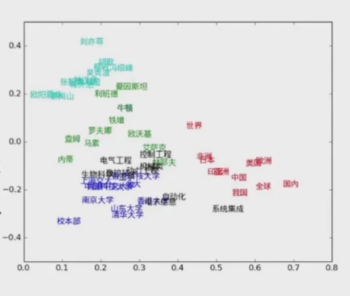
1.传统的Word2Vec
表示向量时有什么问题？
如“干啥呢” 是一个词
不同语境中相同的词如何表达
预训练好的向量就永久不变了
Notes:
注释：在以前，没有transformer时 我们是如何就解决问题的？那么，我们来看传统的word2vec。
Word2Vec 是一种用于生成词向量的模型，由 Google 的研究者在 2013 年提出。它的主要目的是通过训练，将词语转化为向量形式，使得向量能够捕捉词语之间的语义和语法关系。
Word2Vec 主要有两种模型：Skip-gram 和 Continuous Bag of Words (CBOW)。
Word2Vec 通过神经网络进行训练，最终得到每个词的向量表示。这些向量通常被用于各种自然语言处理任务，如文本分类、情感分析、命名实体识别等。这些向量捕捉了词语之间的语义相似性，使得相似的词在向量空间中的位置也相近。
Word2Vec 生成的词向量在自然语言处理领域有着广泛的应用，并且在很多任务中都取得了显著的效果提升。它提供了一种有效的方法来表示和理解词语的语义信息，从而推动了自然语言处理领域的发展。

Slide 5
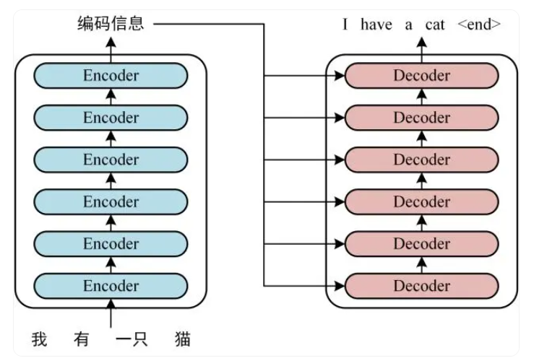
2.Transformer模型
输入如何编码？
输出结果是什么？
Attention目的是什么？
怎样组合在一起？

Slide 6
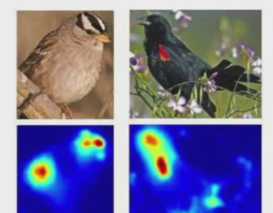
2.Transformer模型
Attentions是什么？
对于输入的数据，你的关注点是什么？
如何才能让计算机关注这些有价值的信息？
Notes:
逻辑：「从关注全部到关注重点」。
将有限的注意力集中在重点信息上，从而节省资源，快速获得最有效的信息。

Slide 7
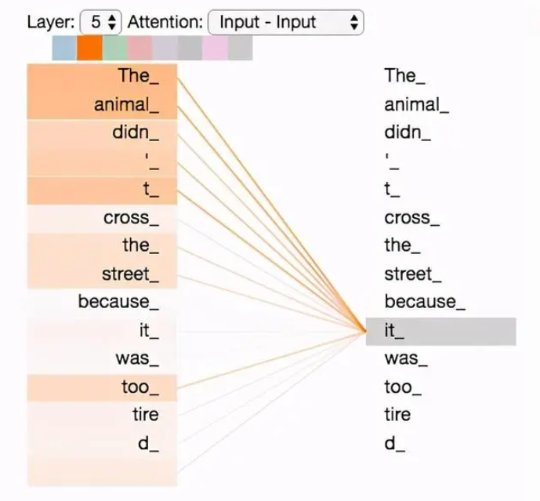
3.自注意力机制
self-attention是什么？
The animal didnt cross the street because it was too tired.
The animal didnt cross the street because it was too narrow.
Notes:
怎样才能体现出“it” 在这两句中不同含义
要结合上下文 才能明确“it”的含义

Slide 8
3.自注意力机制
举个栗子！
今天
晚上
吃
你
Notes:
分析：就每个向量而言呢，这四块都是单独的个体，只有自身的特征
所以我们要融合一下其他语境的信息：
1.我们重构“今天”这词
2.我们算一下 “今天” 和 “晚上”，“吃”，“你”的关系是什么（每个权重是多少）
3.这时我们就可以清楚的了解到“今天”和谁的关系大
------听起来attention可以模糊的概括为——联系前后文的能力-----

Slide 9
3.自注意力机制
举个栗子！
今天
晚上
吃
你
今天（0.5）
晚上（0.1）
吃（0.3）
你（0.1）
Notes:
分析：就每个向量而言呢，这四块都是单独的个体，只有自身的特征
所以我们要融合一下其他语境的信息：
1.我们重构“今天”这词
2.我们算一下 “今天” 和 “晚上”，“吃”，“你”的关系是什么（每个权重是多少）
3.这时我们就可以清楚的了解到“今天”和谁的关系大
------听起来attention可以模糊的概括为——联系前后文的能力-----

Slide 10
3.自注意力机制
举个栗子！
今天
晚上
吃
你
今天（0.5）
晚上（0.1）
吃（0.3）
你（0.1）
此时，经过self-attention之后 ，“今天” 已经融入到语境中了，其他三个词以此类推。
Notes:
分析：就每个向量而言呢，这四块都是单独的个体，只有自身的特征
所以我们要融合一下其他语境的信息：
1.我们重构“今天”这词
2.我们算一下 “今天” 和 “晚上”，“吃”，“你”的关系是什么（每个权重是多少）
3.这时我们就可以清楚的了解到“今天”和谁的关系大
------听起来attention可以模糊的概括为——联系前后文的能力-----

Slide 11
3.自注意力机制
举个栗子！
今天
晚上
吃
你
今天（0.5）
晚上（0.1）
吃（0.3）
你（0.1）
此时，经过self-attention之后 ，“今天” 已经融入到语境中了，其他三个词以此类推。
Notes:
分析：就每个向量而言呢，这四块都是单独的个体，只有自身的特征
所以我们要融合一下其他语境的信息：
1.我们重构“今天”这词
2.我们算一下 “今天” 和 “晚上”，“吃”，“你”的关系是什么（每个权重是多少）
3.这时我们就可以清楚的了解到“今天”和谁的关系大
------听起来attention可以模糊的概括为——联系前后文的能力-----

Slide 12
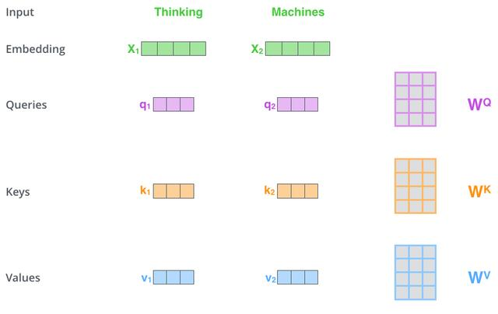
3.自注意力机制
self-attention如何计算？
输入经过编码后得到向量。
想得到当前词语上下文的关系，可以当作是加权。
构建三个矩阵分别来查询当前词跟其他词的关系，以及特征向量的表达。
Notes:
那么 q k都是哪里来的呢？

Slide 13
3.自注意力机制
X1
self-attention如何计算？
输入经过编码后得到向量。
想得到当前词语上下文的关系，可以当作是加权。
构建三个矩阵分别来查询当前词跟其他词的关系，以及特征向量的表达。
q1.k1
q1.k2
Notes:
那么 q k都是哪里来的呢？

Slide 14
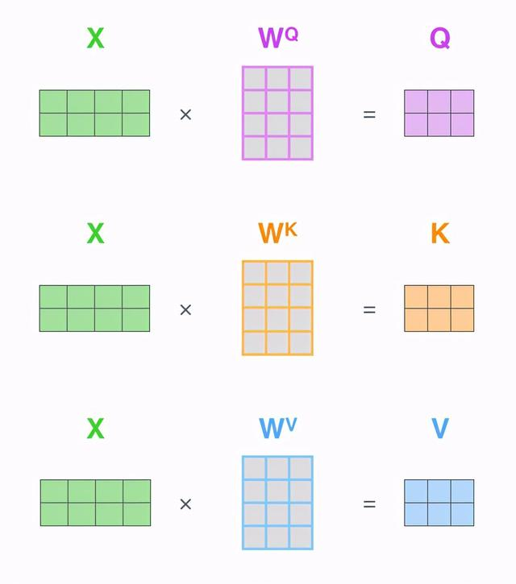
3.自注意力机制
self-attention如何计算？
三个需要训练的矩阵
Q：query，要去查询的
K：key，等着被查的
V：value，实际的特征信息

Slide 15
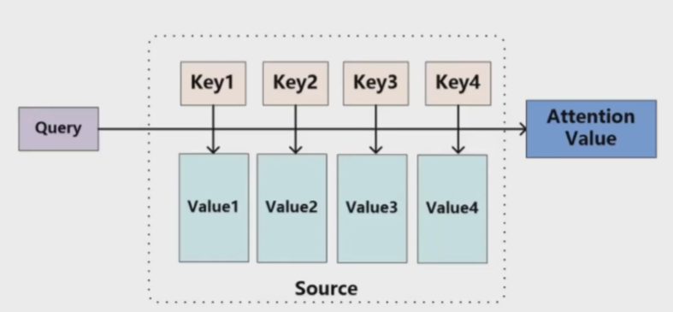
3.自注意力机制
每个词的Attention计算
每个词的Q会跟整个序列中每一个K计算得分，然后基于得分再分配特征。
Notes:
每个词提供一系列k 然后归一化得到一些列的v
v代表特征每个词的Attention计算

Slide 16
3.自注意力机制
每个词的Attention计算
每个词的Q会跟整个序列中每一个K计算得分，然后基于得分再分配特征。
0.5
0.1
0.3
0.1
X1=0.5v1+0.1v2+0.3v3+0.1v4
Notes:
每个词提供一系列k 然后归一化得到一些列的v
v代表特征每个词的Attention计算

Slide 17
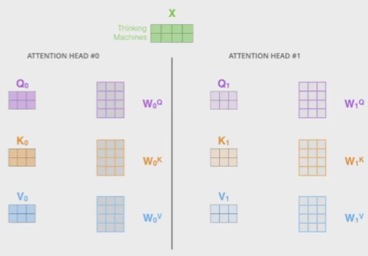
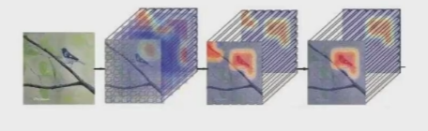
4.多头注意力机制
X1
X2
multi-headed机制
一组q,k,v得到了一组当前词的特征表达
类似于卷积神经网络中的filter，能不能提取多种特征呢？
卷积中的特征图：
q1
q1
q2
q2
k1
k1
k2
k2
v1
v1
v2
v2
Notes:
多头注意力机制（Multi-head Attention）是深度学习中的一种注意力机制模块，尤其在自然语言处理（NLP）和计算机视觉（CV）任务中广泛使用。这种机制的核心思想是通过将输入信息分割成多个部分（或称为“头”），并在每个部分上并行地执行注意力运算，从而允许模型捕获输入序列中不同位置的多种相关信息。
多头注意力机制的关键优势在于其能够捕获输入序列中不同位置的多种相关信息。由于每个头独立地计算注意力权重，因此它们可以专注于输入的不同方面。这使得模型能够更全面地理解输入，并产生更准确的输出。

Slide 18
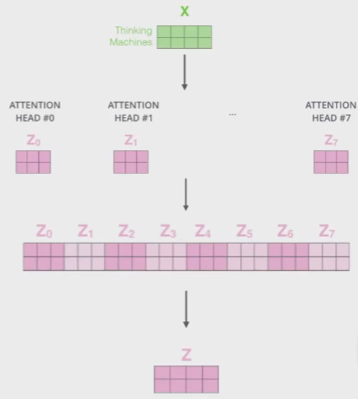
4.多头注意力机制
multi-headed机制
通过不同的head得到多个特征表达
将所有特征拼接在一起
可以通过再一层全连接来降维

Slide 19
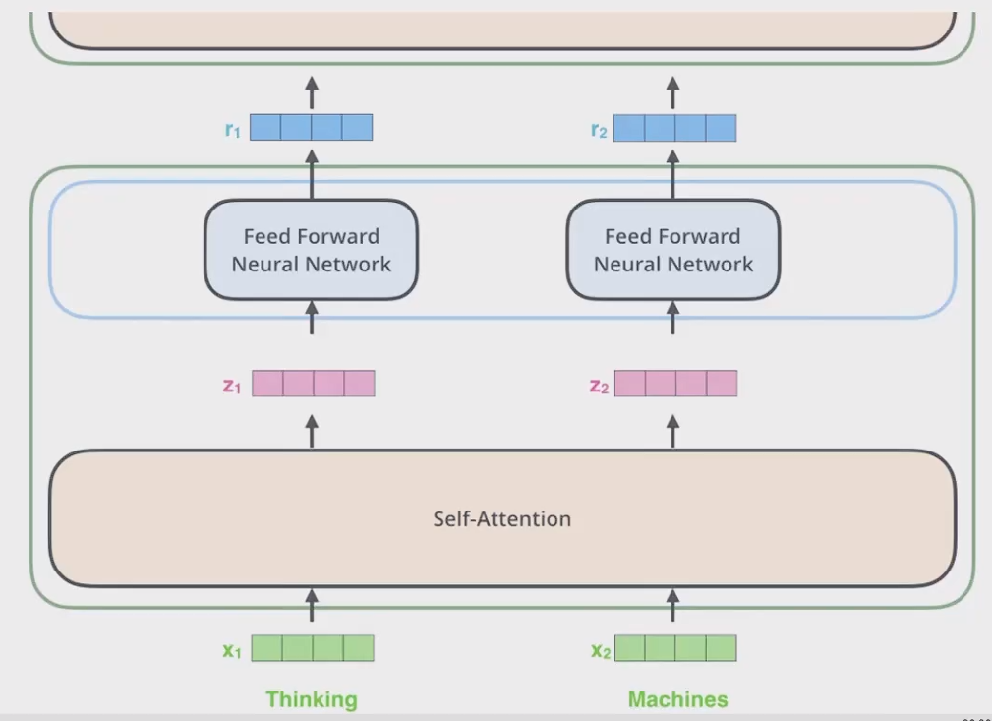
4.多头注意力机制
堆叠多层
一层是不够的
计算方法都是相同的
Notes:
输入是这个特征 经过self-attention之后得到了新的特征 如果维度没变
是不是可以继续attention 继续堆叠下去 经过深层的处理才有好的效果

Slide 20
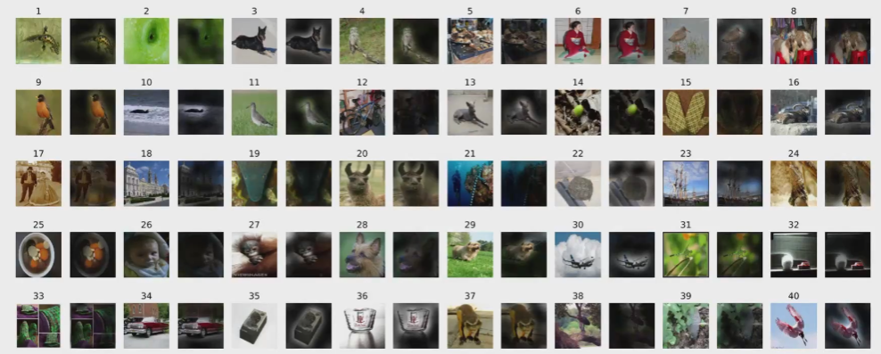
4.在CV领域的应用
视觉中的Attention
Notes:
左边是输入图像 输出图像都是经过attention之后 只剩下前景比较醒目的

Slide 21
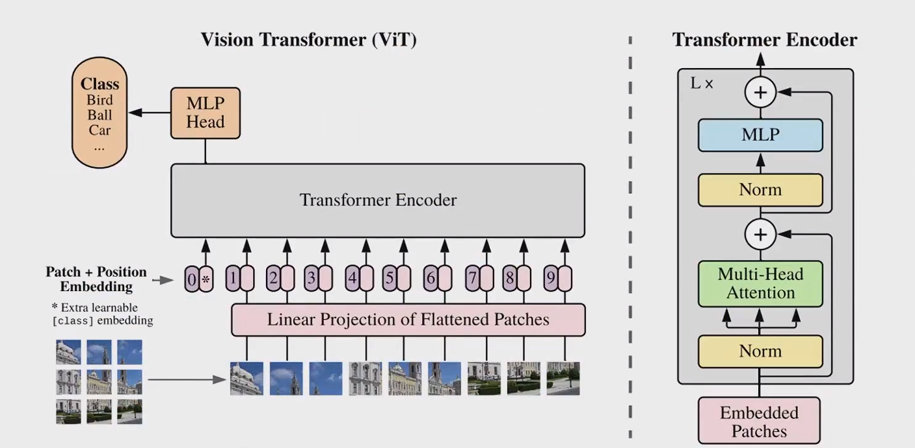
4.在CV领域的应用
整体架构分析

Slide 22
THANK YOU

